Slide 1
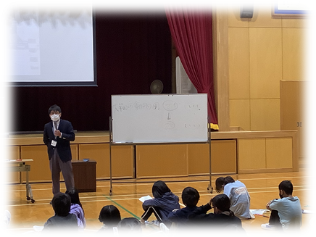
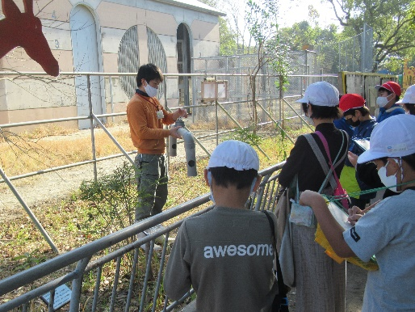
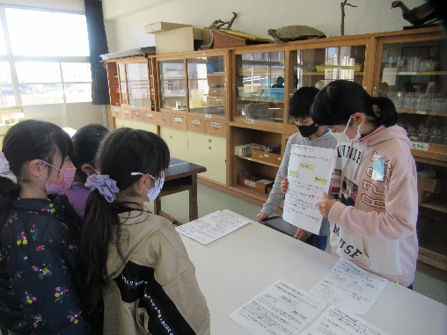
大牟田中央小学校
５年「見つけよう 広げよう
わたしたちのまちの宝」
５年生の総合的な学習の時間「見つけよう 広げよう わたしたちのまちの宝」の
単元を通して，大牟田市動物園のヒト・モノ・コトに繰り返し関わり，動物福祉の考えを大切にした動物園の取組への理解を深め，自己の生き方への考えを深める探究学習を進めています。校内や校外，動物園内において学びを発信する中で，自ら社会に関わり参画しようとする意志，社会を創造する主体としての自覚が芽生えてきています。
【課題の設定】
市役所の観光おもてなし課の山口さん（GT）に出会い，
今までの考えとのズレから，「動物園のひみつを見つける」という課題を設定しました。
【情報の収集】
園長さんや飼育員の方々と繰り返し関わり，動物園のひみつとして，動物園で働く人が大切にしている考えや飼育についての数多くの情報を収集しました。
【整理・分析】
動物園で働く人が大切にしている考えや飼育を比較して共通点を見付け，動物福祉の考え方と飼育とがつながっているという動物園の魅力を理解しました。
【まとめ・表現】
動物福祉に基づいた飼育を魅力として校内や校外にまとめ・表現し，自己の学びや成長を実感し，今後の自己の生き方について深く考えることができました。

